Slide 1

Bài giảng trực tuyến
Tự nhiên và xã hội

Slide 2


BÀI CŨ
Bệnh nào dưới đây thuộc bệnh đường hô hấp?
( Điền dấu X vào ô đúng)
Viêm họng
Đau mắt
Viêm mũi
Sốt
Viêm phế quản
2)Chúng ta cần làm gì để phòng bệnh đường hô hấp?

Slide 3

Thứ năm, ngày 13 tháng 1 năm 2022
Tự nhiên Xã hội
Bệnh lao phổi

Slide 4

HOẠT ĐỘNG 1: TÌM HIỂU VỀ BỆNH LAO PHỔI

Slide 5
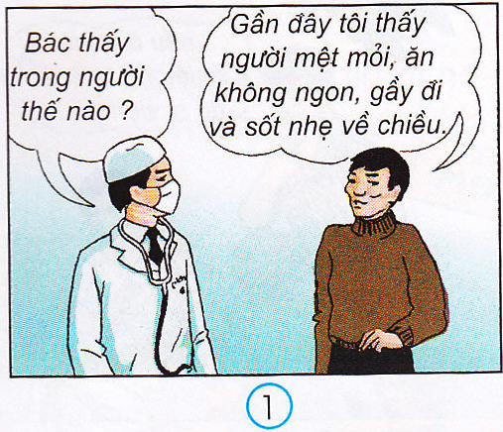
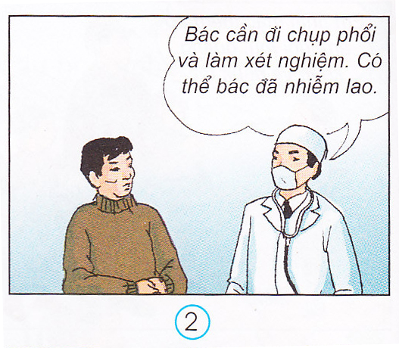
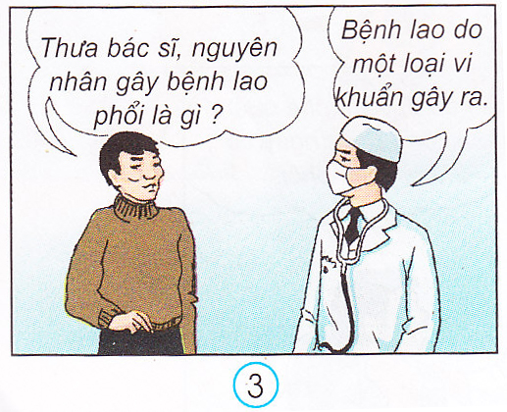
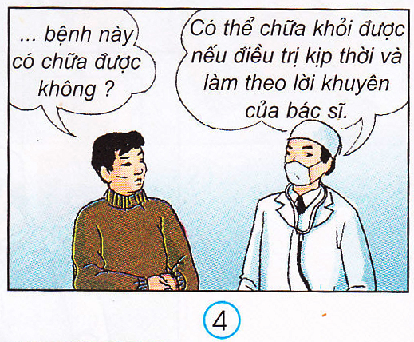
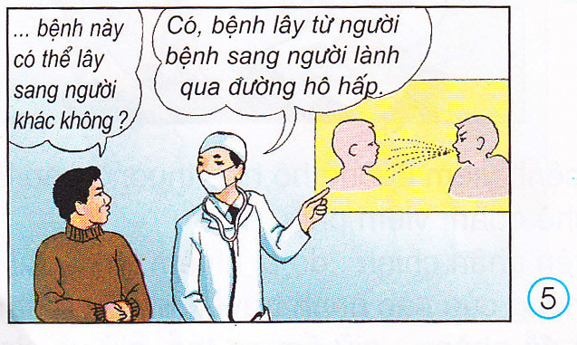

Slide 6
Nguyên nhân gây ra bệnh lao phổi là gì?
Do một loại vi khuẩn gây ra

Slide 7
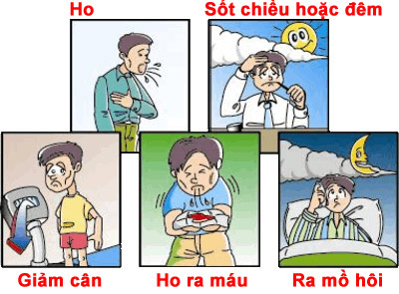
Biểu hiện

Slide 8

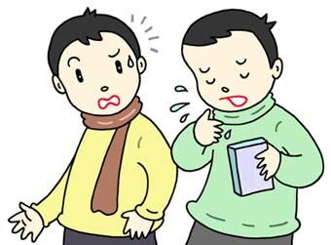
Con đường lây bệnh
Có thể lây sang mọi người xung quanh qua đường hô hấp

Slide 9

Bệnh lao phổi gây ra tác hại gì đối với sức khỏe của người bệnh và người xung quanh ?

Slide 10
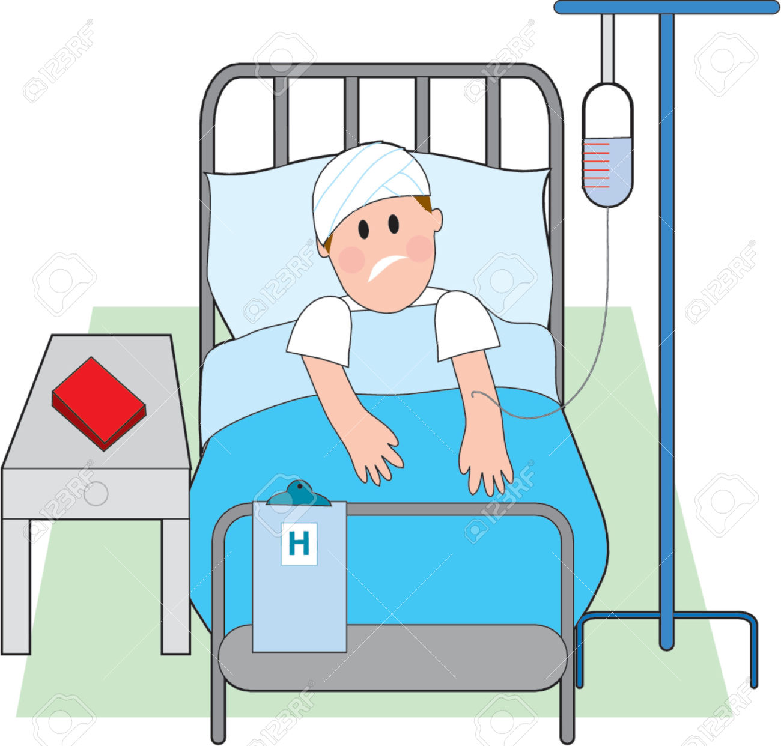
Sức khỏe bị giảm sút nghiêm trọng.
Làm tốn kém tiền của.

Slide 11
BỆNH LAO PHỔI:
1)Biểu hiện:
Người bệnh thấy mệt mỏi,kém ăn, gầy đi và sốt nhẹ về chiều.
2)Nguyên nhân:
Bệnh do vi khuẩn lao gây ra.
3)Đường lây:
Bệnh lây từ người bệnh sang người lành bằng con đường hô hấp.
4)Tác hại:
*Làm suy giảm sức khỏe người bệnh, nếu không chữa trị kịp thời sẽ nguy hại đến tính mạng người bệnh.
*Làm tốn kém tiền của.
*Có thể lây sang mọi người xung quanh nếu không giữ vệ sinh.

Slide 12
HOẠT ĐỘNG 2: PHÒNG BỆNH LAO PHỔI

Slide 13
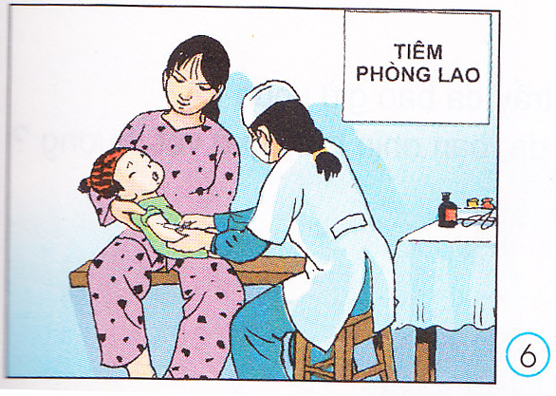
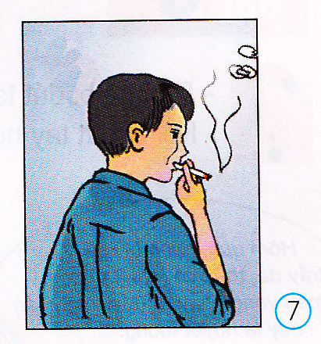
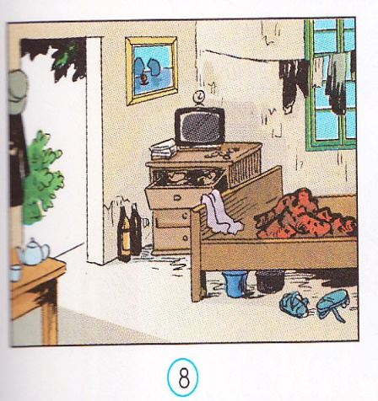
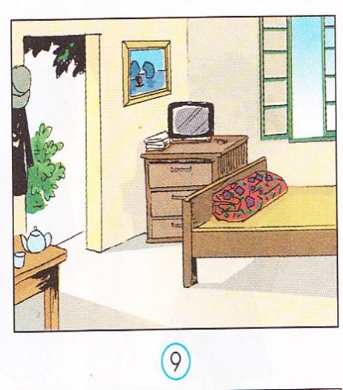
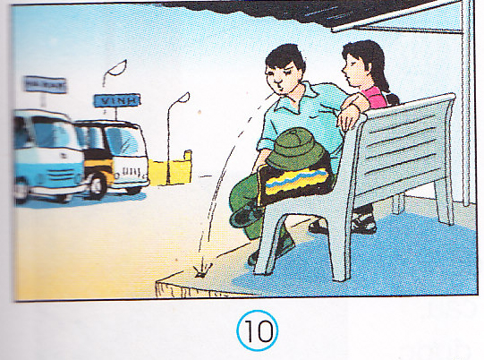
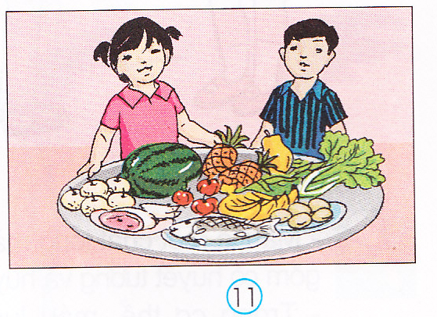
Bức tranh minh hoạ điều gì? Đó là việc nên làm hay không nên làm? Vì sao?

Slide 14
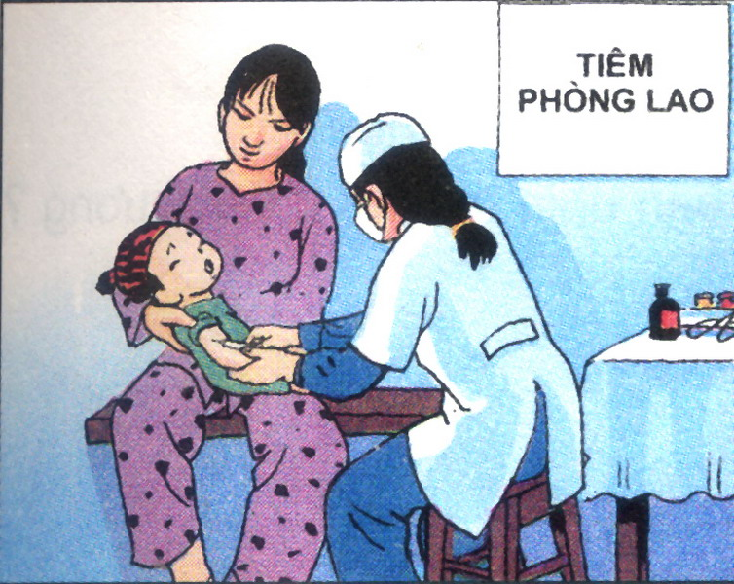
Đây là việc nên làm vì người được tiêm phòng lao có thể không bị mắc bệnh lao trong suốt cuộc đời
6
Bác sĩ đang tiêm phòng lao cho em bé

Slide 15
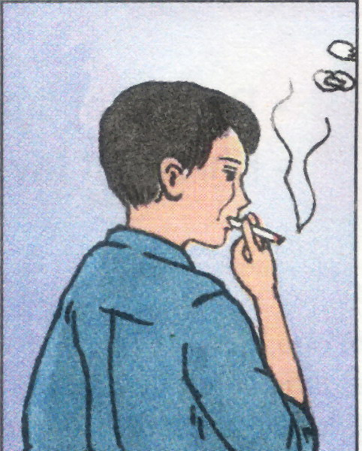
Hút thuốc lá là việc không nên làm vì khói thuốc lá rất độc hại với người hút và với cả những người xung quanh.
7

Slide 16
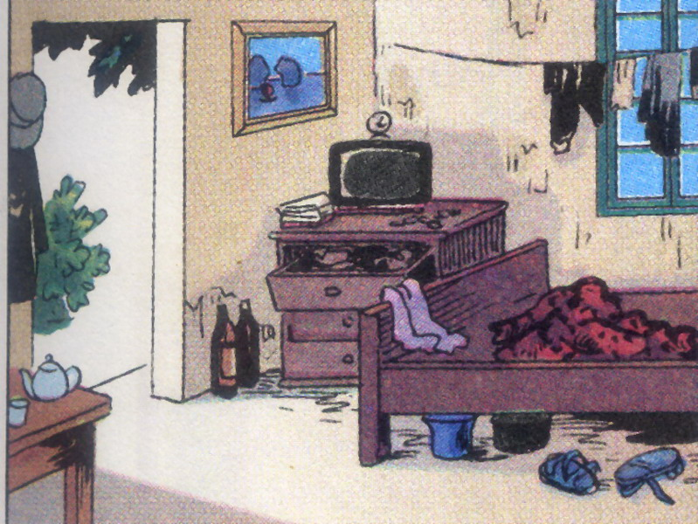
8
Để nhà cửa bẩn thỉu, bừa bộn là môi trường cho các vi khuẩn sinh sôi và gây bệnh, vì thế không nên làm.

Slide 17
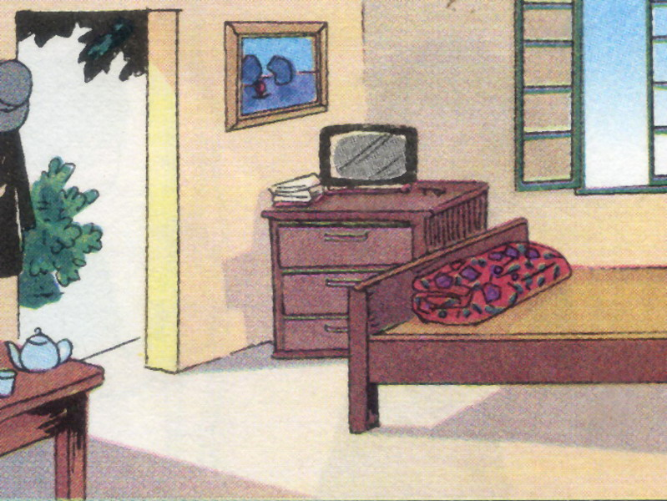
9
Dọn dẹp thường xuyên để nhà cửa thông thoáng, có ánh nắng là việc nên làm vì sẽ hạn chế sự phát triển của vi khuẩn gây bệnh

Slide 18
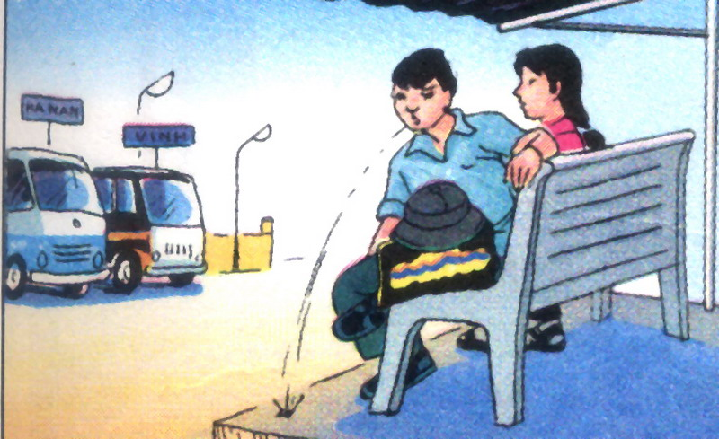
10
Khạc nhổ bừa bãi là việc làm không nên vì gây ô nhiễm môi trường.

Slide 19
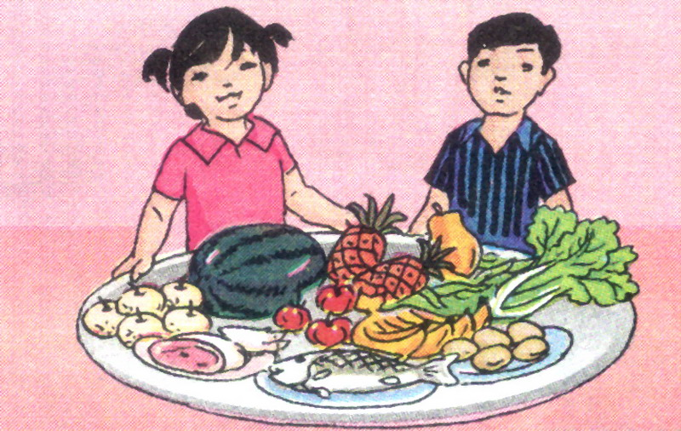
11
Nên ăn uống đầy đủ chất dinh dưỡng để cơ thể khỏe mạnh có sức chống bệnh tốt.

Slide 20
Việc nên làm
Việc không nên làm
1. Tiêm phòng lao cho trẻ em
1. Hút thuốc lá
2. Ở trong phòng có người hút thuốc lá, nơi có nhiều bụi bẩn
2. Giữ gìn vệ sinh nhà cửa, trường lớp, lối xóm
3. Ăn uống đầy đủ chất dinh dưỡng
3. Để nhà cửa tối tăm, bẩn thỉu.
4. Tập thể dục hằng ngày
4. Khạc nhổ bừa bãi.
5. Vệ sinh mũi họng hằng ngày

Slide 21

Gia đình em đã tích cực phòng bệnh lao phổi chưa ? Hãy cho ví dụ minh họa ?

Slide 22
CỦNG CỐ
Người mắc bệnh lao phổi thường có những biểu hiện gì?
(Đúng ghi Đ, sai ghi S)
Ho
Sốt nhẹ vào buổi chiều
Ăn thấy ngon miệng
Đau bụng
Người gầy đi
Ăn thấy không ngon
Đ
Đ
S
S
Đ
Đ

Slide 23
**Ghi nhớ và nói với người thân nguyên nhân,biểu hiện, đường lây truyền và cách đề phòng bệnh lao phổi
**Động viên người thân ,bạn bè,…cùng thực hiện các việc nên làm, tránh các việc không nên làm để phòng tránh bệnh lao phổi
***Chuẩn bị bài: Máu và cơ quan tuần hoàn

Slide 24

CHÚC CÁC EM HỌC TỐT

